Slide 1
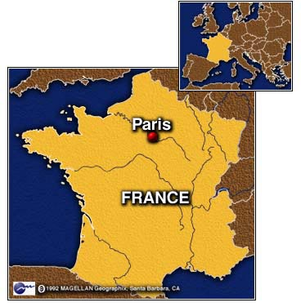



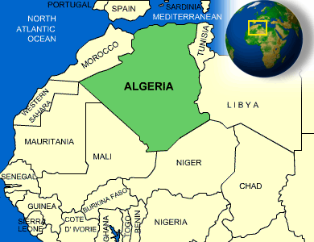
AMEL BENT
Elle est née a Paris, elle est parisienne, française.
MAIS ….
AME
…Ses parents sont du Maroc et Algérie…
…qui sont des pays de…
http://www.dailymotion.com/relevance/search/amel%2Bbent%2Bma%2Bphilosophie/video/x4s8h3_amel-bent-ma-philosophie-video-clip_webcam

Slide 2
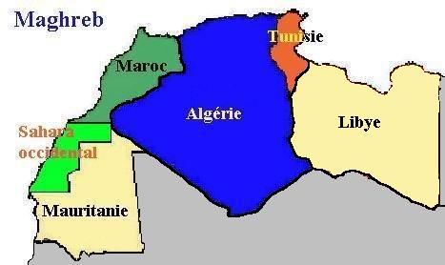
MAGHREB
le
Ma·ghreb or Ma·ghrib (mŭg'rəb)
A region of northwest Africa comprising the coastlands and the Atlas Mountains of Morocco, Algeria, and Tunisia.
Origines géographiques
des musulmans en France
Algérie : 725 000
Maroc : 560 000
Tunisie : 226 000
Turquie : 180 000
Afrique noire : 170 000
Syrie : 6 500
Liban : 15 000
Egypte : 4 500
Iran, Afghanistan, Pakistan
et Inde : 200 000
Français « de souche »: 50 000
source : Ministère de l'intérieur, 2000
Les musulmans, Où habitent-ils en France?
Cliquez ici!

Slide 3
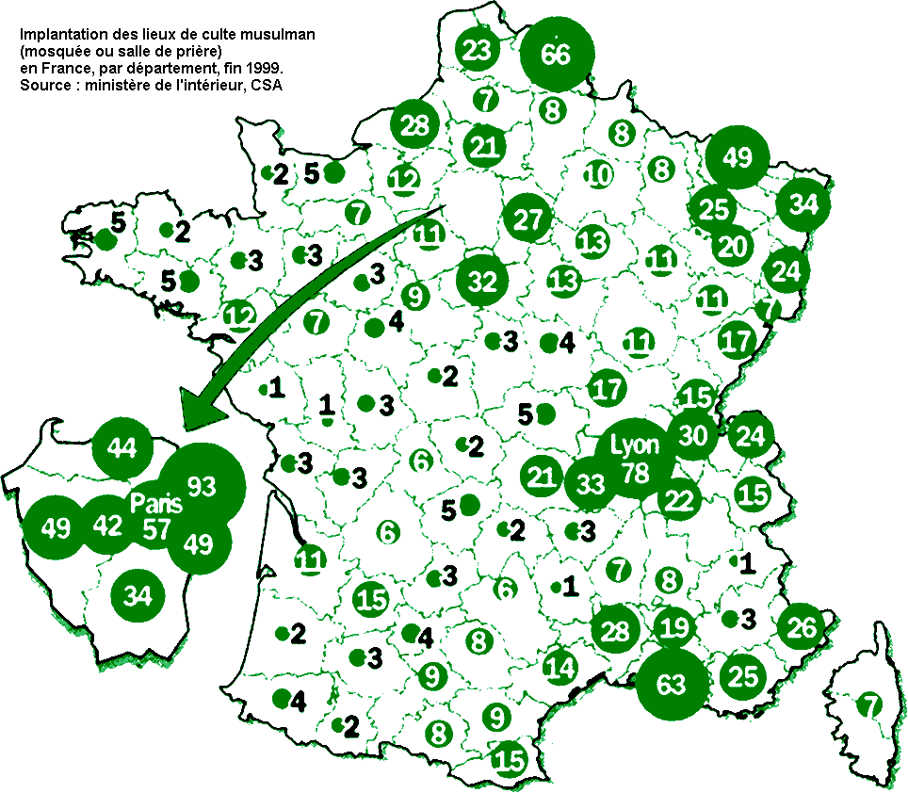
PARTOUT!
‘Implantation des lieux de culte musulman (mosquée ou salle de prière) en France, par département, fin 1999. Source: ministère de l’intérieur, CSA.’
1.700 lieux de culte musulmans (mosquées et salles de prière)

